Slide 1
Molekulová fyzika a termika
Základní poznatky
Teplota Vnitřní energie soustavy Teplo
Centrum pro virtuální a moderní metody a formy vzdělávání na Obchodní akademii T.G. Masaryka, Kostelec nad Orlicí

Slide 2
Základní poznatky
Termika = část fyziky zabývající se studiem vlastností látek a jejich změn souvisejících s teplotou (nauka o teple).
Molekulová fyzika = část fyziky, která zkoumá látky na úrovni atomu a molekul a vlastnosti vycházející z jejich struktury.
Základem molekulové fyziky je kinetická teorie látek.

Slide 3
Základní poznatky
Kinetická teorie látek:
látky se skládají z částic - molekul, atomů nebo iontů
částice se neustále neuspořádaně pohybují = tepelný pohyb
difúze – samovolné pronikání částic jedné tekutiny mezi částice druhé tekutiny
Brownův pohyb – pohyb částic v tekutině (posuvný, otáčivý, kmitavý)

Slide 4
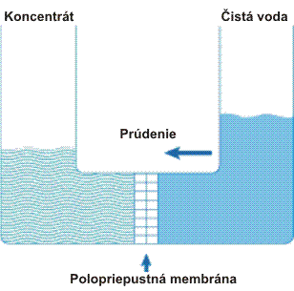
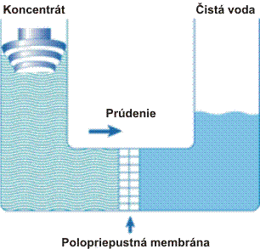
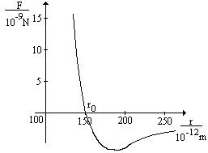
Základní poznatky
osmóza – difúze probíhající mezi dvěma kapalinami oddělenými polopropustnou blánou (membránou)
– probíhá v živých organismech a rostlinách
částice na sebe působí přitažlivými
a odpudivými silami

Slide 5
Základní poznatky
Skupenství látek: pevné, kapalné, plynné, plazma.
Vlastnosti pevných látek:
určitý tvar a objem
většina má krystalovou strukturu
částice se nemohou volně pohybovat (tepelný pohyb = kmitání kolem rovnovážných poloh)
E_{k} < E_{p}

Slide 6
Základní poznatky
Vlastnosti kapalných látek:
stálý objem
tvar podle tvaru nádoby
volný povrch
částice snadněji mění svoji polohu
E_{k} ≈ E_{p}

Slide 7
Základní poznatky
Vlastnosti plynných látek:
nemají stálý tvar ani objem
jsou rozpínavé a stlačitelné
síly vzájemného působení jsou malé, takže je lze zanedbat
E_{k} > E_{p}

Slide 8
Základní poznatky
Vlastnosti plazmy:
soustava elektricky nabitých částic (iontů, volných elektronů) a neutrálních částic (atomů, molekul)
přírodní plazma – plamen, blesk
umělé plazma – při elektrickém výboji v plynech

Slide 9
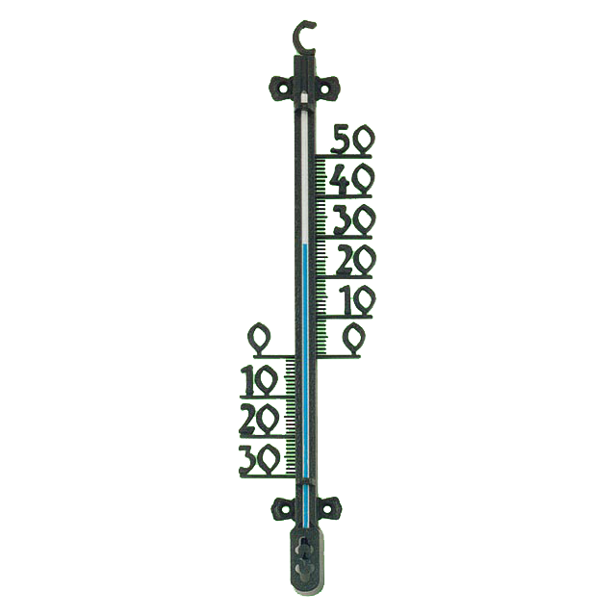
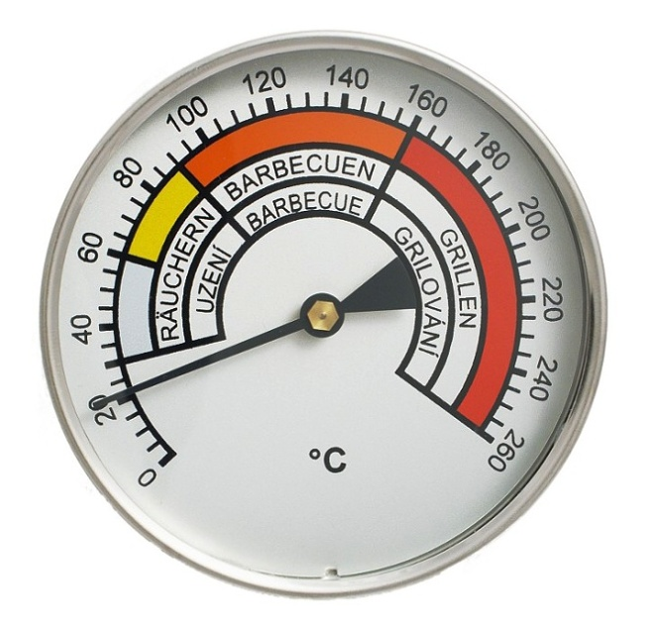
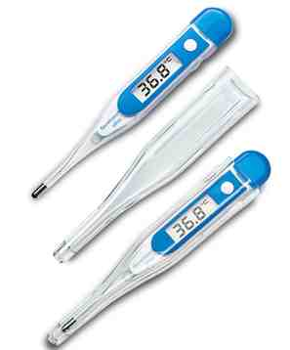
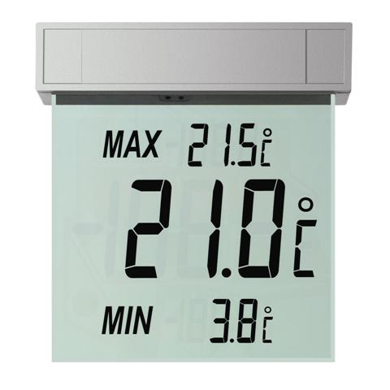
Teplota
Teplota = základní veličina charakterizující stav
tělesa při tepelném ději
K měření teploty se používají teploměry
(kapalinové, elektronické, digitální, bimetalové, atd.)

Slide 10
Teplota
Celsiova teplotní stupnice – Celsiova teplota
značka: t
jednotka: °C (Celsiův stupeň)
má dva základní body (teploty)
t = 0 °C … teplota tání ledu (rovnovážný stav směsi vody a ledu při normálním tlaku)
t = 100 °C … teplota varu vody (rovnovážný stav vody a její syté páry při normálním tlaku)

Slide 11
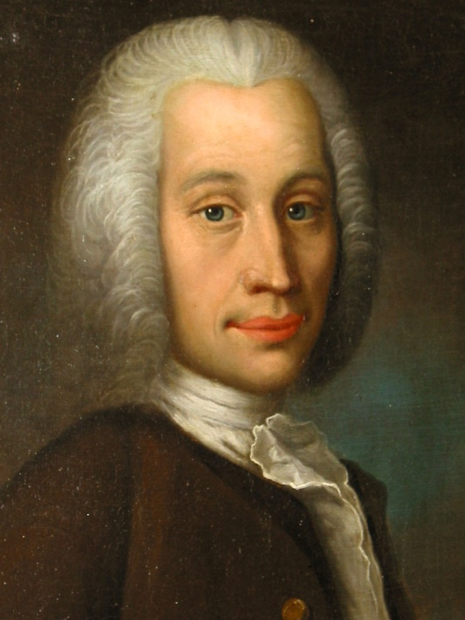
Teplota
Anders Celsius (27. 11. 1701– 25. 4. 1744)
Švédský astronom a fyzik.
autor stodílkové Celsiovy stupnice

Slide 12
Teplota
Termodynamická teplotní stupnice – termodynamická teplota
značka: T
jednotka: K (kelvin)
základní teplota = trojný bod vody (teplota rovnovážného stavu soustavy led + voda + sytá vodní pára) … T_{r} = 273,16 K

Slide 13
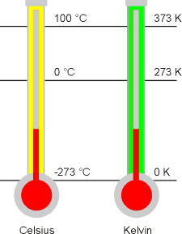
Teplota
Platí:
Příklad:
27 °C = ? K
-20 °C = ? K
200 K = ? °C
233 K = ? °C
t = ({T} – 273,15) °C
T = ({t} + 273,15) K

Slide 14
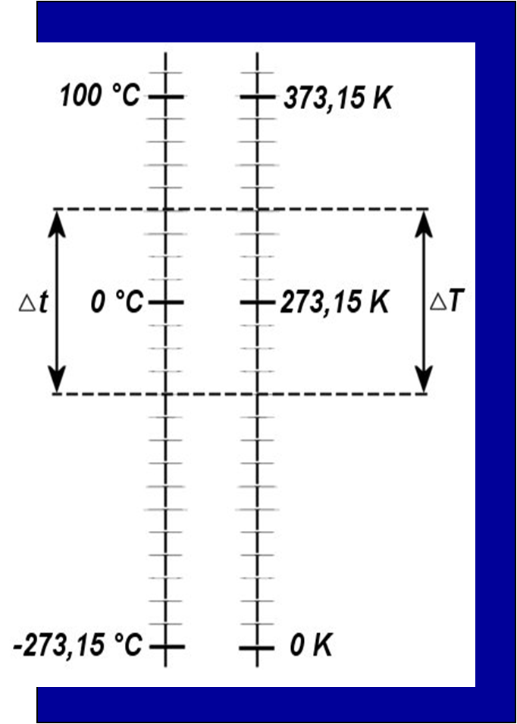
Teplota
Teplotní rozdíl:
Platí:
∆t = t₂ – t₁
∆T= T₂ – T₁
∆t = ∆T

Slide 15
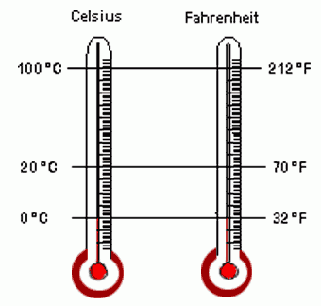
Teplota
Fahrenheitova teplotní stupnice – Fahrenheitův stupeň
značka: t_{f}
jednotka: °F
platí:
převod stupňů
převodník jednotek

Slide 16
Vnitřní energie soustavy
Vnitřní energie tělesa je součet celkové kinetické
energie tepelného pohybu částic tělesa a celkové
potenciální energie jejich vzájemné polohy.
Změna vnitřní energie:
konáním práce – ohýbání drátů, huštění pneumatiky, obrábění kovů
tepelnou výměnou – děj, při kterém se část vnitřní energie teplejšího tělesa předá tělesu chladnějšímu

Slide 17
Vnitřní energie soustavy
První termodynamický zákon:
Přírůstek vnitřní energie tělesa je roven součtu
práce vnějších sil působících na těleso a tepla,
které těleso přijalo při tepelné výměně.
∆U=W+Q

Slide 18
Příklad:
Auto o hmotnosti 2 t pohybující se po vodorovné
silnici rychlostí 36 km.h⁻¹ náhle zabrzdí. Vypočti, jak
se změní po zastavení vnitřní energie auta a silnice.
Řešení: zvětší se o 10⁵ J

Slide 19
Teplo
Teplo – je určeno energií, kterou při tepelné výměně odevzdá teplejší těleso studenějšímu.
značka: Q
jednotka: J (joule)
Tepelná kapacita tělesa – vyjadřuje jaké teplo musíme dodat tělesu, aby se jeho teplota zvýšila o 1 °C ( 1K).
značka: C
jednotka: J.K⁻¹

Slide 20
Teplo
Měrná tepelná kapacita – určuje teplo, kterým se při tepelné výměně ohřeje 1 kg chemicky stejnorodé látky o 1 °C (1K).
značka: c
jednotka: J.kg⁻¹.K⁻¹
Q=m.c.∆t

Slide 21
Teplo
Název látky | měrná tepelná kapacita kJ/(kg.K) (při 18 °C)
cín (Sn) | 0.219
hliník (Al) | 0.896
měď (Cu) | 0.39
nikl | 0.46
ocel | 0.482
olovo (Pb) | 0.13
stříbro (Ag) | 0.235
voda (H2O) | 4.18
zinek (Zn) | 0.402
zlato (Au) | 0.131
železo (Fe) | 0.465

Slide 22
Příklad:
Kolik tepla přijala voda při zahřívání 5 l, když se teplota vody zvýšila z 20 °C na 80 °C? Stejné teplo přijme těleso o hmotnosti 5 kg zhotovené z oceli. Urči zvýšení jeho teploty.
Řešení: 1,26 MJ, 570 °C

Slide 23
Teplo
Kalorimetrická rovnice
kalorimetr = tepelně izolovaná nádoba s kapalinou (m₁, t₁), do které vložíme těleso (m₂, t₂)
nastává tepelná výměna (úbytek vnitřní energie teplejší látky je stejně velký jako přírůstek energie chladnější látky)
Q₁ = teplo odevzdané t = výsledná teplota
Q₂ = teplo přijaté
Q₁ = Q₂
c₁ m₁ (t₁ – t) = c₂ m₂ (t – t₂)

Slide 24
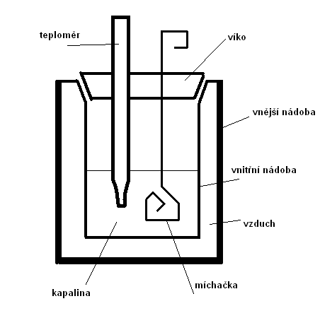
Teplo
Pro přesnější měření je třeba k rovnici přidat teplo, které přijme kalorimetr při tepelné výměně:
Kalorimetrická rovnice = zákon zachování energie pro děje probíhající v izolované soustavě při tepelné výměně.
c₁ m₁ (t₁ – t) = c₂ m₂ (t – t₂) + C_{k} (t – t₂)
C_{k} – tepelná kapacita kalorimetru

Slide 25
Příklad:
Do kalorimetru, v němž je 0,3 kg vody o teplotě 15 °C byl ponořen hliníkový váleček o hmotnosti 0,1 kg a teplotě 90 °C. Po vyrovnání teplot byla teplota vody v kalorimetru 20 °C. Urči měrnou tepelnou kapacitu hliníku.
Řešení: 900 J.kg⁻¹.K⁻¹

Slide 26
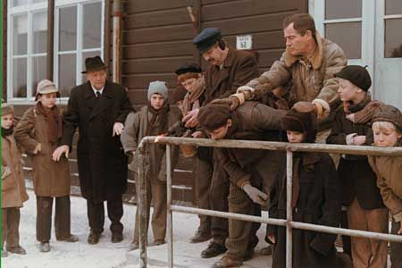
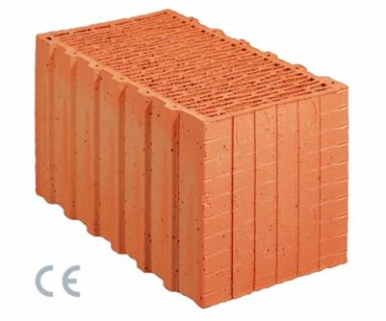
Teplo
Šíření tepla:
Teplo, které při tepelné výměně přechází z tělesa teplejšího na chladnější se přenáší 3 způsoby:
vedením – přímým dotykem zdroje tepla (teplejšího tělesa) a tělesa chladnějšího
dobrou tepelnou vodivost mají kovy
(nejlepší měď a stříbro)
špatnou tepelnou vodivost mají nekovové látky (dřevo, sklo, porcelán, plasty,
vzduch) = tepelně izolační materiály

Slide 27
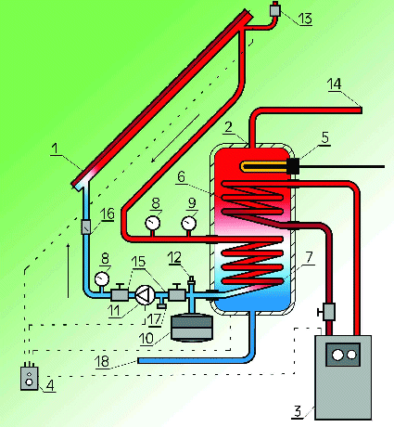
Teplo
prouděním – uplatňuje se v kapalinách a plynech
zahříváním se mění hustota (teplejší se přemísťuje do vyšších vrstev)
ústřední vytápění

Slide 28
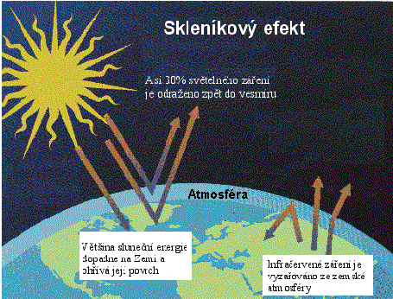
Teplo
zářením – mezi zdrojem tepla a zahřívaným tělesem nemusí být látkové prostředí
každé těleso v závislosti na své teplotě vyzařuje tepelné záření, které jiným tělesem prochází (sklo), odráží se od jeho povrchu (lesklý plech) nebo je pohlceno (tmavé těleso)

Slide 29
Použitá literatura a www stránky
Fyzika pro gymnázia – Molekulová fyzika a termika
RNDr. Milan Bednařík, CSc
doc. RNDr. Miroslava Široká, CSc
Sbírka úloh pro střední školy
Oldřich Lepil a kolektiv
Fyzika pro střední skoly
doc. RNDr. Oldřich Lepil, CSc
RNDr. Milan Bednařík, CSc
Fyzweb.cz

